Slide 1



Matcha-TTS: A fast TTS architecture with conditional flow matching
MATCHA-TTS：具有条件流程匹配的快速 TTS 架构
2024年10月17日
朱涛
Mehta S, Tu R, Beskow J, et al. Matcha-TTS: A fast TTS architecture with conditional flow matching[C]//ICASSP 2024-2024 IEEE International Conference on Acoustics, Speech and Signal Processing (ICASSP). IEEE, 2024: 11341-11345.

Slide 2

目录
01.研究背景
02.研究方法
03.实验和结果分析
04.总结

Slide 3
1.研究背景
存在问题
基于扩散概率模型（Diffusion Probabilistic Models, DPM）的文本到语音（Text-to-Speech, TTS）系统存在合成速度慢的问题。
扩散模型需要大量迭代步骤来精确解决反向时间随机微分方程（Stochastic Differential Equations, SDE），导致每次合成时计算负担较大。

Slide 4
1.研究背景
作者的解决方案
提出了一种新的编码器-解码器架构，结合了一维卷积神经网络（1D Convolutional Neural Network, CNN）和Transformer，减少内存消耗并提高合成速度。
采用优化传输条件流匹配（Optimal-Transport Conditional Flow Matching, OT-CFM）进行训练，使得从源到目标的路径更简单，减少合成步骤，从而实现快速合成。
引入了旋转位置嵌入（Rotary Position Embedding, RoPE）以减少内存使用，并使用一维U型网络（1D U-Net）设计来提高解码效率。

Slide 5
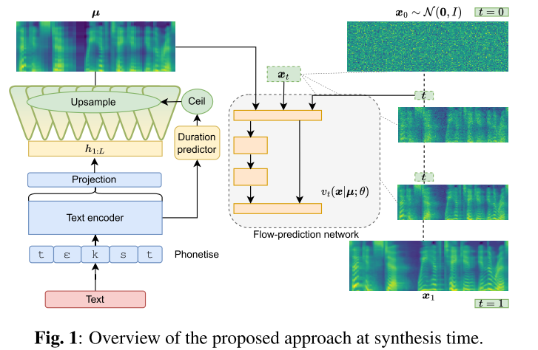
2.研究方法

Slide 6
3.实验和结果分析---实验设置
数据集
对 LJ Speech数据集（美国英语母语女性阅读公共域文本）的标准分割进行了实验，并在此数据上训练了 Matcha-TTS 架构的一个版本。 使用与Grad-TTS相同的编码器和持续时间预测器（即相同的超参数），只是编码器中的位置嵌入不同。 训练的流预测网络（解码器）使用两个下采样块，然后是两个中采样块和两个上采样块。每个块都有一个 Transformer 层，隐藏维度为 256、2 个头、注意力维度为 64，并且“ Snakebeta'激活。 带有 espeak-ng 后端的 Phonemizer3 用于将输入字素转换为 IPA 音素。

Slide 7
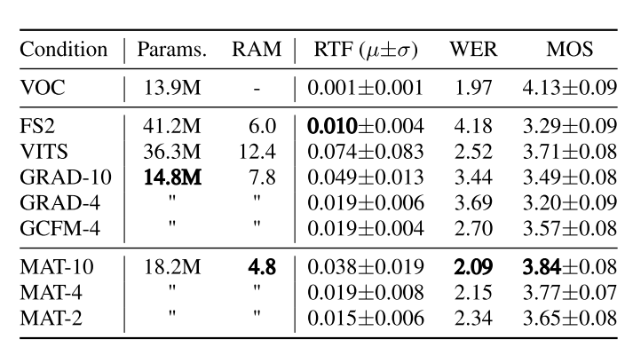
3.实验和结果分析---性能评估

Slide 8
4.总结
Matcha-TTS是一种基于 ODE 的快速、概率且高质量的 TTS 声学模型，使用条件流匹配进行训练。 该方法是非自回归的，记忆效率高，并且共同学习说话和对齐。
有代码（https://github.com/shivammehta25/Matcha-TTS）

Slide 9


DEX-TTS: Diffusion-based EXpressive Text-to-Speech with Style Modeling on Time Variability
DEX-TTS：基于扩散的表达性文本转语音，具有时间变异性风格建模
2024年10月17日
朱涛
Park H J, Kim J S, Shin W, et al. DEX-TTS: Diffusion-based EXpressive Text-to-Speech with Style Modeling on Time Variability[J]. arXiv preprint arXiv:2406.19135, 2024.

Slide 10
目录
01.研究背景
02.研究方法
03.实验和结果分析
04.总结

Slide 11
1.研究背景
存在问题
缺乏足够的表现力：现有的语音合成系统在合成语音的表现力方面存在局限，难以有效地模拟各种风格（如情绪、音调、节奏）。
泛化能力不足：以往的参考语音合成方法在处理未见过的参考语音时，表现较差，尤其是对情绪丰富的参考语音泛化能力不足。
网络设计问题：以往基于扩散模型的文本到语音（Text-to-Speech, TTS）网络大多采用简单的U形网络（U-Net）结构，导致潜在表征能力有限。

Slide 12
1.研究背景
作者的解决方案
扩散模型改进：采用改进的扩散文本到语音主干，通过重叠的patchify和卷积频率嵌入（Convolution-Frequency Embedding）来增强基于扩散的Transformer（Diffusion Transformer, DiT）在扩散网络中的应用，从而提高合成语音的质量。
时间不变与时间变化风格的区分：将风格分为时间不变（Time-Invariant, T-IV）和时间变化（Time-Variant, T-V）两类，从而更好地从参考语音中提取各种风格信息，分别设计了对应的编码器和适配器。
增强的适配器设计：采用自适应实例归一化（Adaptive Instance Normalization, AdaIN）和跨注意力（Cross-Attention）方法，分别设计时间不变和时间变化的适配器，以在扩散解码器中有效反映风格信息，并通过迭代去噪过程自适应地应用风格信息。
Notes:
随机选择情绪提示：
在训练中，模型从大量可用的情绪提示中随机选择，用于生成语音。这种随机选择的方式确保了模型接触到多样化的提示，进一步增强了生成过程中的灵活性和泛化能力，从而使其在推理阶段能够应对任意的提示。

Slide 13
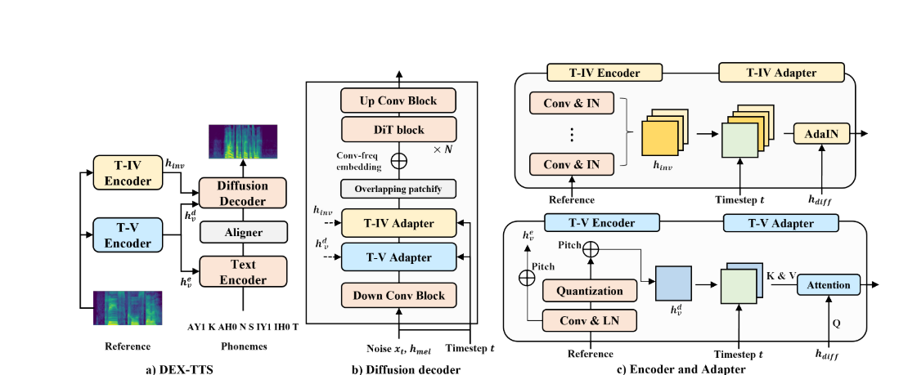
2.研究方法

Slide 14
3.实验和结果分析---实验设置
数据集
VCTK数据集：VCTK是一个英语多说话人数据集，包含约400个语音片段，每个片段由109个不同的说话人提供。数据集被划分为训练集、验证集和测试集，比例分别约为70%、15%和15%。划分是基于说话人进行的，以便考虑已见说话人和未见（零样本）说话人两种情景。在零样本实验中，使用了10名未见过的说话人。
情感语音数据集（ESD）：实验还在情感语音数据集（Emotional Speech Dataset, ESD）上进行，目的是验证模型是否能够利用表达性参考语音来反映情感风格。ESD数据集包含10名英语说话人和10名中文说话人，每名说话人有400个句子，涉及五种情绪（快乐、悲伤、中立、惊讶和愤怒）。只使用了英语说话人的数据，并采用与VCTK相同的数据划分比例。零样本实验中使用了2名未见过的说话人。

Slide 15
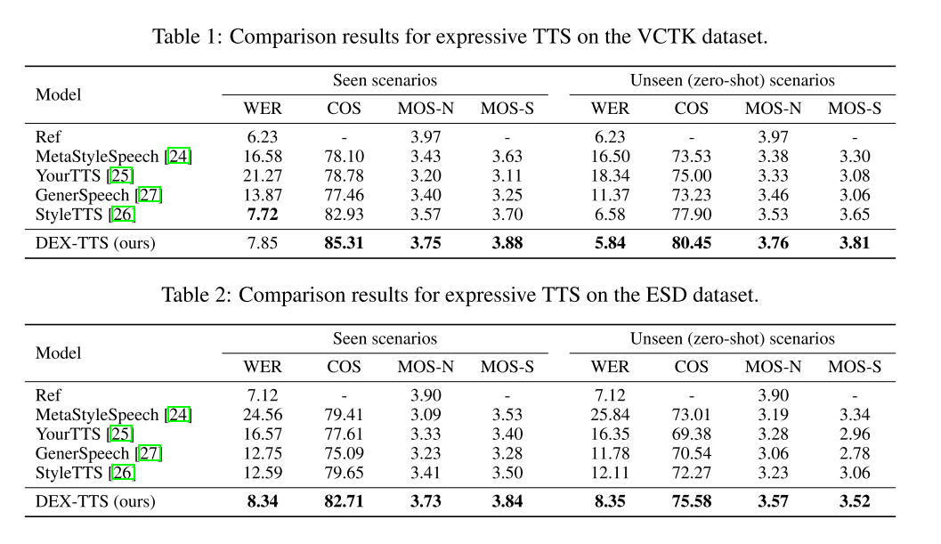
3.实验和结果分析---性能评估

Slide 16
4.总结
DEX-TTS是基于扩散模型的表达性文本到语音系统，旨在解决语音合成中风格表现力不足和泛化能力差的问题。该模型通过将风格分为时间不变和时间变化两类，并使用改进的扩散网络和自适应归一化技术，实现了对参考风格的高质量合成。
有代码（https://github.com/winddori2002/DEX-TTS/tree/main/DEX-TTS）

Slide 17
谢谢聆听

